Slide 1

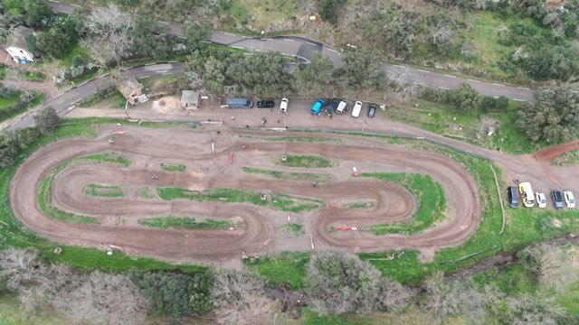
Programme du 11 au 17 mai 2026
Licence FFM ou assurance à la journée OBLIGATOIRE pour le roulage libre
Mercredi 15 mai :
  10h00 – 12h30 : cours initiés jusqu’à 11 ans
  14h30 – 17h : cours initiés partir de 10 ans
Jeudi 14 mai :
  14h – 17h : roulage libre
Samedi 16 mai :
  10h – 12h : cours initiés 10/15 ans
  14h – 17h : roulage libre
Dimanche 17 mai :
  9h30 – 10h30 : découverte et première fois
  11h – 12h : cours débutants et initiés 5/9 ans
  14h – 17h : roulage libre

